Slide 1

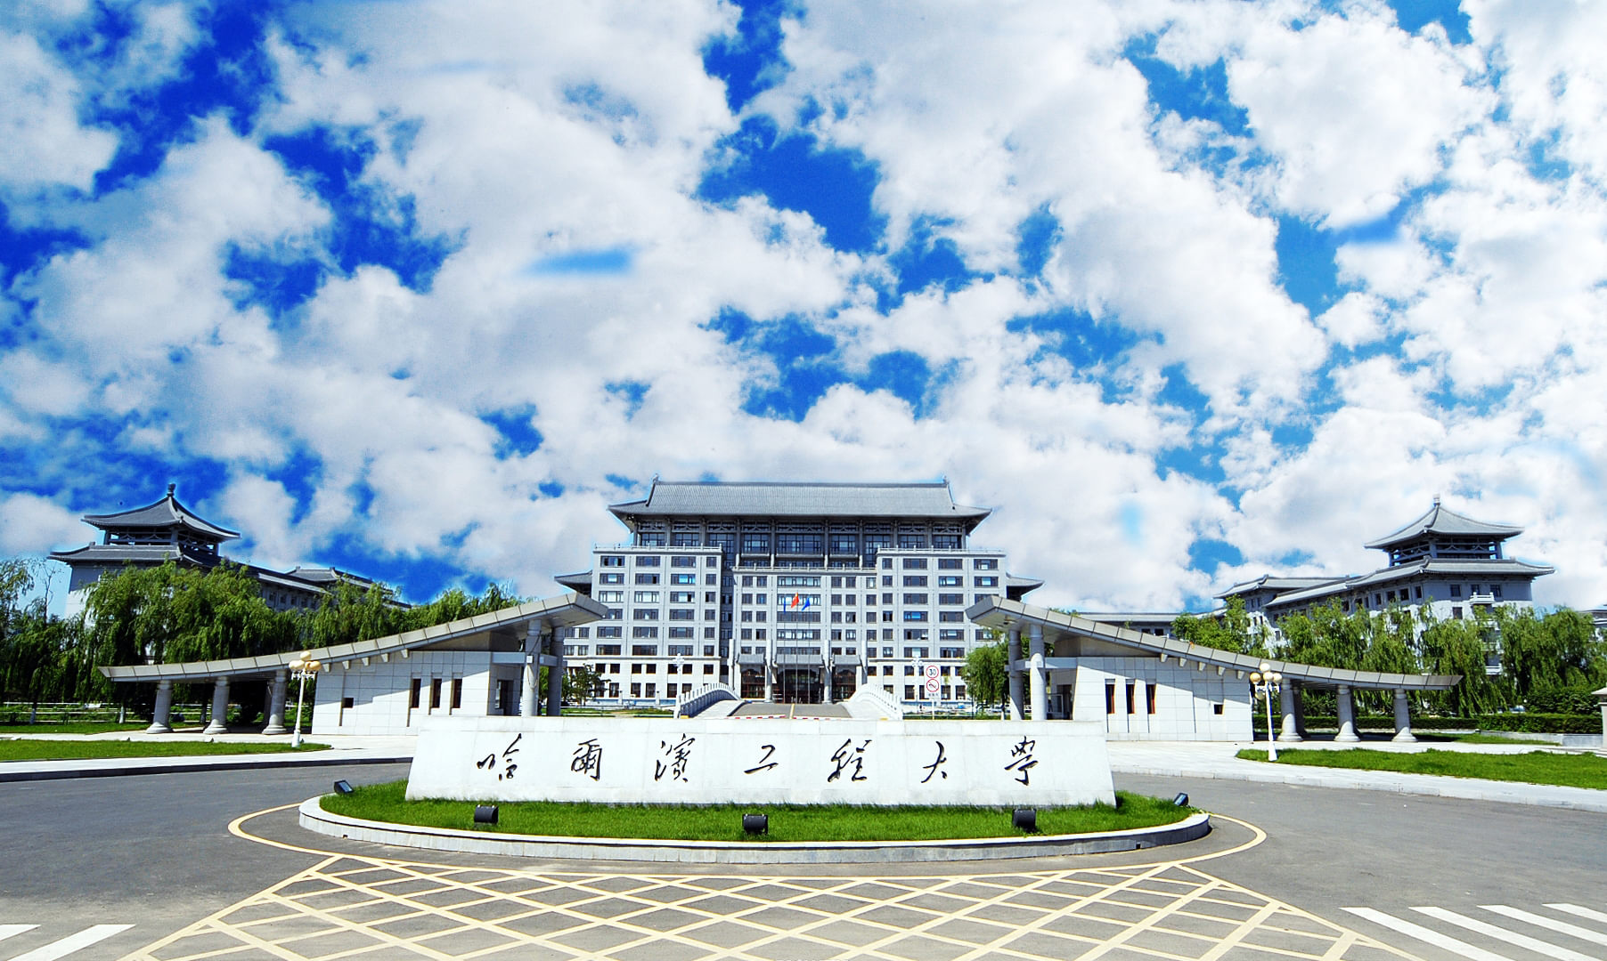
表感知:使用卷积神经网络检测电子表格表
TableSense: Spreadsheet Table Detection with Convolutional Neural Networks
演讲人： 尹志斌 学 号： S320060101

Slide 2

01
背 景 介 绍
02
性 能 指 标
CONTENTS
03
TableSense
04
主动学习框架

Slide 3
背景介绍
从HTML、图像和pdf中提取表格已经做了大量的研究 。它们都专注于提取嵌入在环境文本中的表的问题，并利用图像处理技术很好地从环境中分离出来。然而，电子表格中的表检测在很大程度上被忽略了。由于在制作具有不同表结构和不同表布局的电子表格时具有很大的灵活性，所以对于电子表格中各表格边界的检测还是有一定困难的

Slide 4
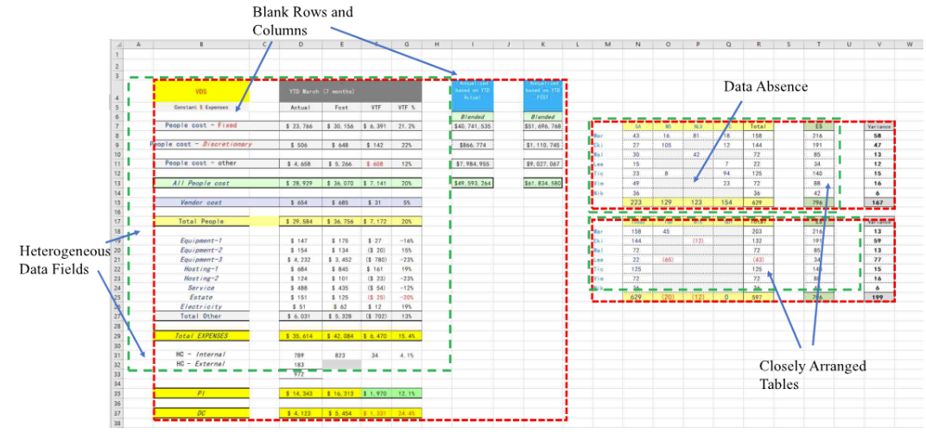
背景介绍
电子表格的视图区域的区分对人是比较友好的，但对机器来说却很困难。主要有三点困难以及对应三个解决办法：
电子表格的单元格不像图像的像素那样有规范的表示。且单元格包括更多的信息内容。对此设计了一个有效的方案来捕获单元格信息来启动端对端的模型学习
电子表格的目标检测需要更清晰的的边界分割。对此作者用一个关键增强来细化表的边界
对电子表格标注更加困难和费时。对此，作者改变了主动学习方法在迭代中标注数据。将上一次最不靠谱的表格标记下来去进行下一次迭代

Slide 5

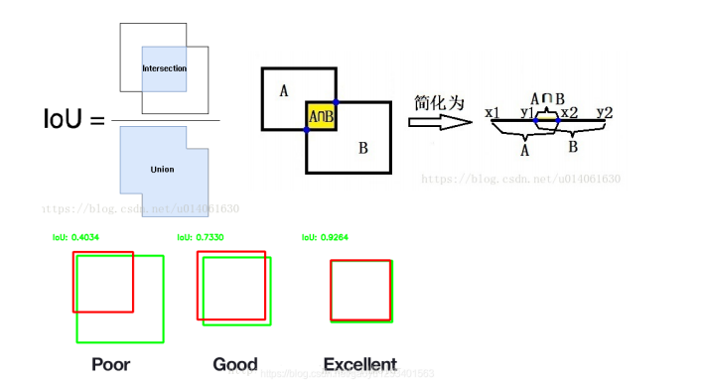
性能度量：IoU

Slide 6
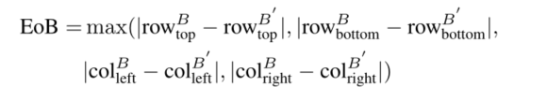
性能度量：EoB
表检测是智能电子表格数据分析的一个初步步骤，后续的步骤将对检测结果进行表结构分析和数据汇总.所以要对表进行更精准的bounding box检测。所以作者定义了一个边界误差EoB度量标准。
其中EoB=0代表完美命中，EoB<=2就算足够吻合

Slide 7
TableSense Framework
TableSense是一个端到端的模型。它包括以下三个主要部分:
单元格特征化
CNN backbone
Table detection head

Slide 8
TableSense Framework
传统机器学习的流程往往由多个独立的模块组成，比如在一个典型的自然语言处理（Natural Language Processing）问题中，包括分词、词性标注、句法分析、语义分析等多个独立步骤，每个步骤是一个独立的任务，其结果的好坏会影响到下一步骤，从而影响整个训练的结果，这是非端到端的
从输入端到输出端会得到一个预测结果，将预测结果和真实结果进行比较得到误差，将误差反向传播到网络的各个层之中，调整网络的权重和参数直到模型收敛或者达到预期的效果为止，中间所有的操作都包含在神经网络内部，不再分成多个模块处理。由原始数据输入，到结果输出，从输入端到输出端，中间的神经网络自成一体（也可以当做黑盒子看待），这是端到端的

Slide 9
Cell Featurization 单元格特征化
电子表格中的单元格对应于图像中的像素，但是它们编码的信息比像素要丰富得多。是否正确地提取和利用了这些信息会导致表格检测的准确性出现显着差异。所以要进行单元格特征化。
方法：如果一个信息源中确定了n种功能，且输入电子表格是h*w单元的矩阵，就把它输入成h*w*n的张量，直接对他进行卷积运算。

Slide 10
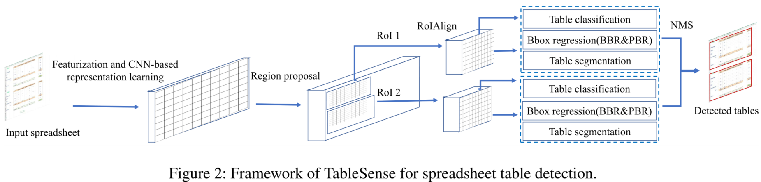
TableSense Framework

Slide 11
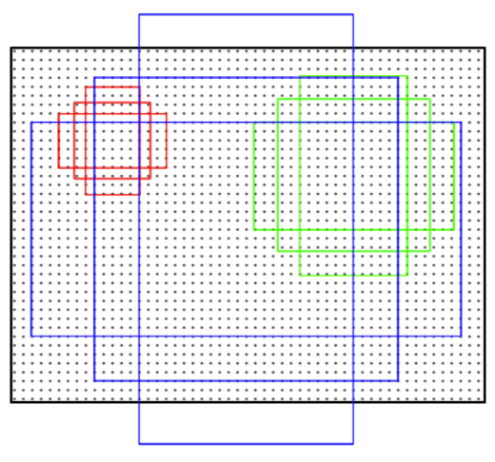
PRN
RPN最终就是在原图尺度上，设置了密密麻麻的候选Anchor，然后用cnn去判断哪些Anchor是里面有目标的positive anchor，哪些是没目标的negative anchor。
Region proposal就是那个positive anchor

Slide 12
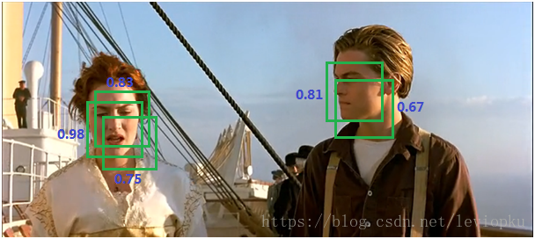
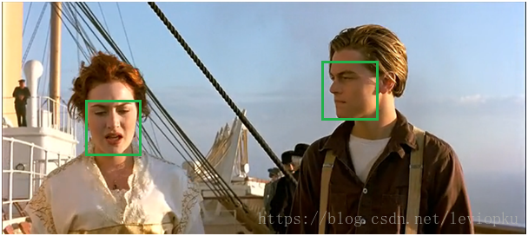
NMS 非极大值抑制
NMS的作用：去掉detection任务重复的检测框。就是去掉不是极大值的那些框

Slide 13
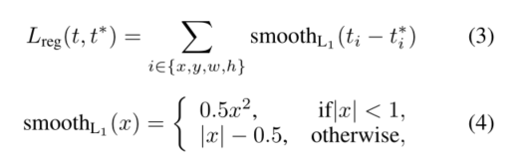
Precise Bounding Box Regression for TableSense
Cost function of Bounding Box Regression

Slide 14
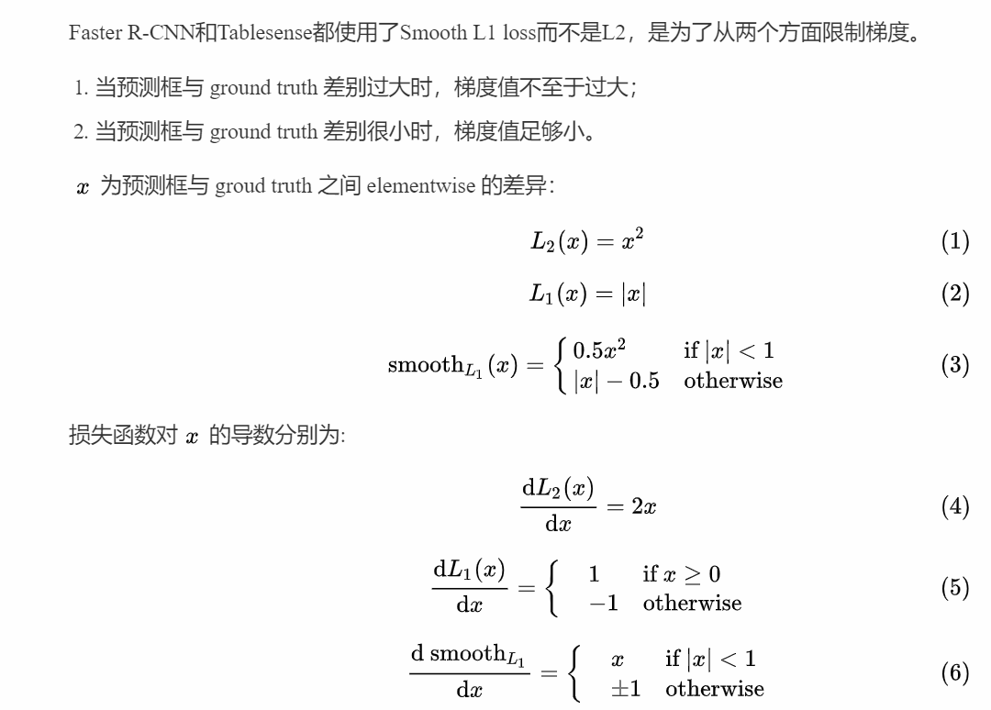
Precise Bounding Box Regression for TableSense

Slide 15
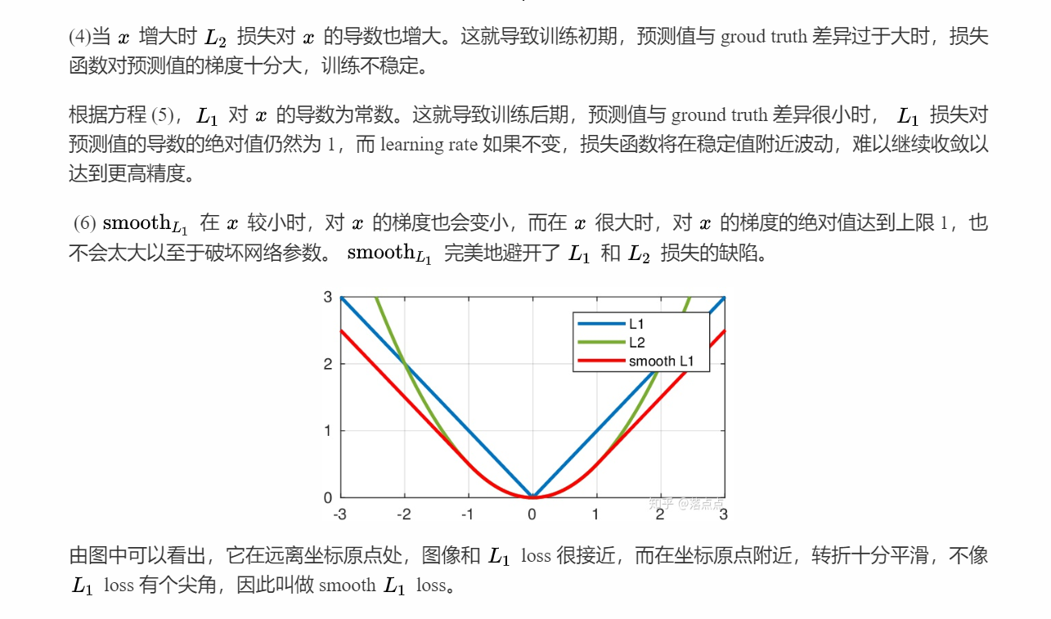
Precise Bounding Box Regression for TableSense

Slide 16
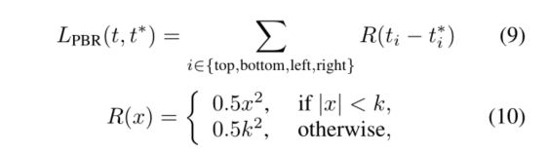
Cost Function
R（x）表示绝对偏差的损失函数
(9) 是PBR的损失函数，PBR的目的是最小化预测边界框和真实边界的绝对偏差
将损失函数BBP和PBR两者相加然后对参数进行训练即可

Slide 17
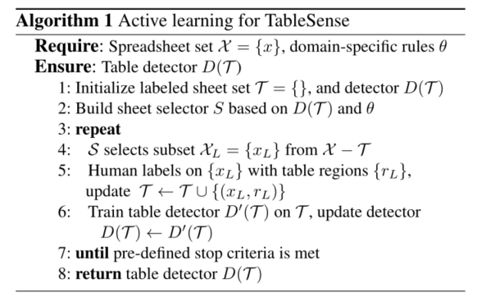
Active Learning Framework

Slide 18
Thanks

